Slide 1
메쉬 설치계획

Slide 2
설치도면 (천체층 )
S
분배기
S
SUB공유기
객실
3층
S
성당
H
S
복도
S
M
Main공유기
객실
S
스위치
S
객실
H
객실
S
S
S
S
2층
별채
1호
별채
2호
복도
복도
객실
객실
무선연결
S
※ 월포트
내부회선
1.5층 강의실
S
S
사무실
객실
1층
※ 월포트
내부회선
S
복도
S
식당
로비
M
객실

Slide 3
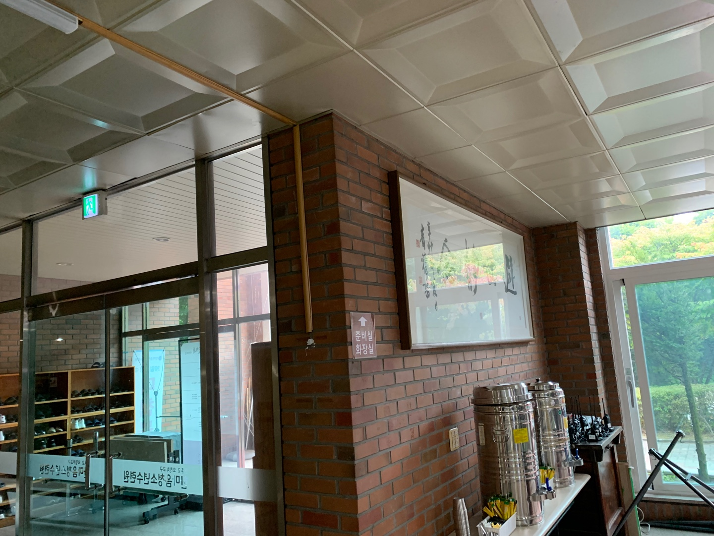
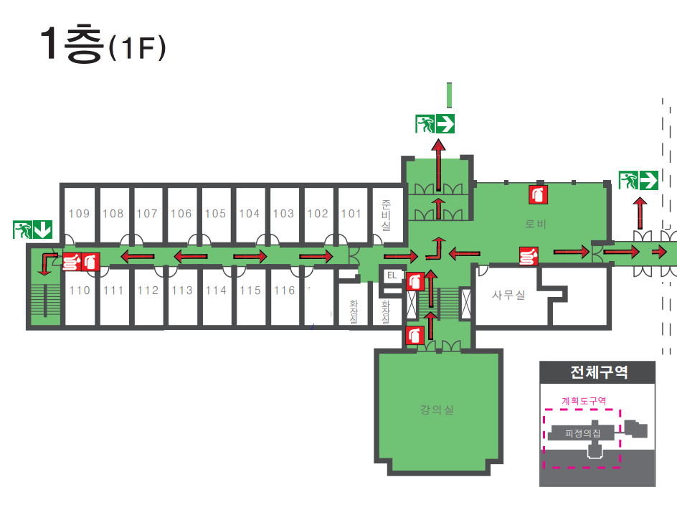
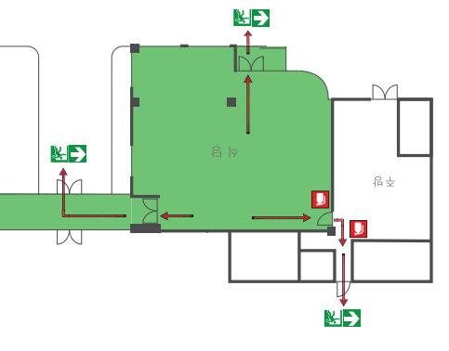
H
분배기
Main공유기 설치위치
S
SUB공유기
M
M
Main공유기
H
스위치
27m
M
S
S
S
H
S
※ 식당은
월포트 이용 사무실 스위칭허브로 연결

Slide 4
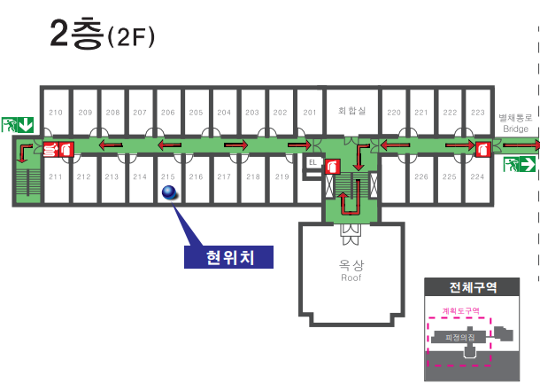
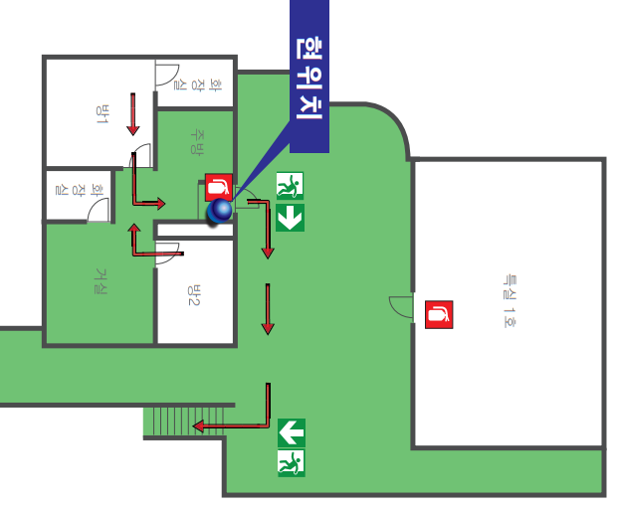
27m
※ 특실 1,2호는
월포트 이용 사무실 스위칭허브로 연결
S
특실2
S
S
S
H
S
특실1
H
분배기
S
SUB공유기
M
Main공유기
H
스위치

Slide 5
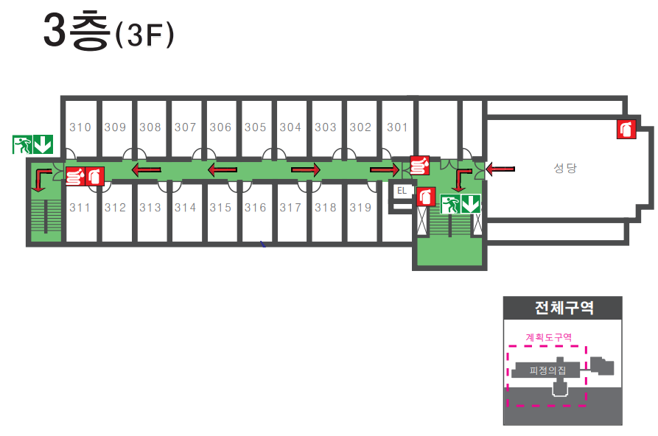
27m
H
분배기
S
SUB공유기
S
S
H
S
M
Main공유기
H
스위치

